Slide 1
Удомельский городской округ
Практика
«Организация работы муниципальной сети профильных курсов»
Номинация: развитие человеческого капитала
Конкурс лучших муниципальных практик,
реализуемых на территориях присутствия Госкорпорации «Росатом»

Slide 2
Практика «Организация работы
муниципальной сети профильных курсов»
Предпосылки реализации практики
Определение проблемных зон:
-отсутствие профильного обучения, предпрофильной подготовки в ряде общеобразовательных учреждений Удомельского городского округа;
-неполный спектр учебных предметов в рамках внутришкольной профилизации;
-недостаточный кадровый потенциал образовательных учреждений.
Определение главных идей проекта:
-создание механизма сетевого взаимодействия образовательных учреждений с целью эффективного использования материально-технических, кадровых ресурсов Удомельского городского округа;
-добровольность участия образовательных учреждений в проекте;
-равноправность партнеров сети;
-предоставление равных возможностей обучающимся для получения качественного образования;
-предоставление дополнительных возможностей обучающимся для реализации индивидуального образовательного маршрута.
Цель и задачи практики
Создание эффективного механизма взаимодействия образовательных учреждений с целью реализации образовательных программ основного и дополнительного образования в сетевой форме
Деятельностный обмен ресурсами образовательных учреждений
Использование уникальности образовательных учреждений
Предоставление новых возможностей обучающимся для получения качественного образования
Предоставление возможностей формирования индивидуального образовательного маршрута обучающихся с разными образовательными потребностями

Slide 3
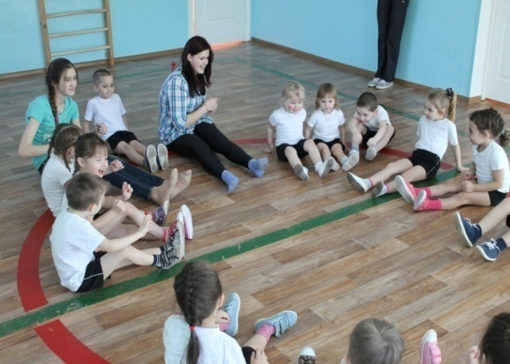
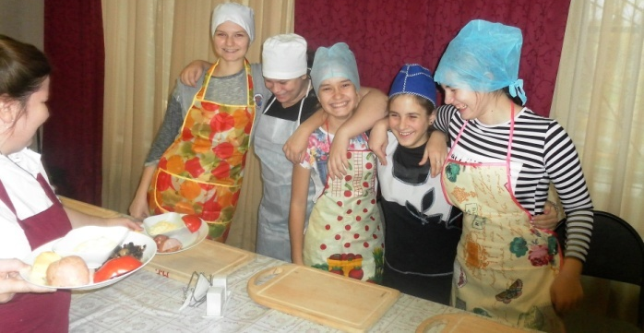
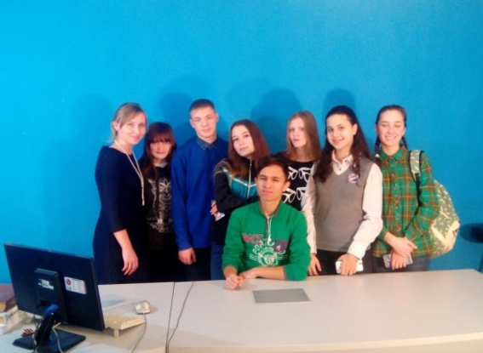
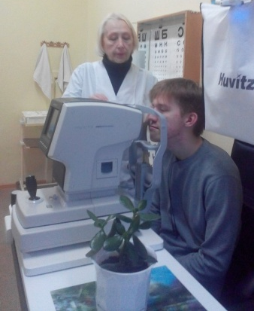
Практика «Организация работы
муниципальной сети профильных курсов»
Субъекты взаимодействия
Учредитель
Управление образования Администрации Удомельского городского округа
Координатор
Управления образования Администрации Удомельского городского округа
Ресурсные центры
Образовательные учреждения, организующие работу профильных групп
Сетевые школы
Школы, обучающиеся которых посещают профильные курсы в Ресурсных центрах
Педкласс на практике
Кулинарные мастер-классы
от объединения «Основы кулинарии»
Юные журналисты
на местном телецентре
Занятия
медицинского класса

Slide 4
Практика «Организация работы
муниципальной сети профильных курсов»
Функционал субъектов
Учредитель
Определение стратегии развития муниципальной сети профильных курсов
Формирование нормативно-правовой базы
Формирование финансового механизма функционирования муниципальной сети
Координатор
Организация деятельности рабочей группы
Формирование нормативно-правовой базы
Изучение ресурсных возможностей образовательных учреждений
Изучение образовательных потребностей обучающихся
Организация работы муниципальной сети
Методическое, аналитическое сопровождение
Ресурсные центры
Предоставление кадровых, материально-технических ресурсов
Разработка, согласование и утверждение учебных программ
Организация работы сетевых профильных групп
Осуществление текущего и итогового контроля успеваемости обучающихся муниципальной сети профильных курсов
Сетевые школы
Организация обучения школьников в профильных группах Ресурсных центров
Осуществление контроля успеваемости и посещаемости обучающихся муниципальной сети профильных курсов

Slide 5
Практика «Организация работы
муниципальной сети профильных курсов»
Организация работы ресурсных центров
2011-2012, 2012-2013 - 3 Ресурсных центра
Профили и курсы: физико-математический, химико-биологический,
информационно-технологический, педагогический класс
2013-2014 – 3 Ресурсных центра
Профили и курсы: информационно-технологический, художественно-эстетический,
педагогический класс, бизнес - класс, основы журналистики
2014-2015 – 4 Ресурсных центра
Профили и курсы: информационно-технологический, художественно-эстетический, химико-биологический, педагогический класс, бизнес - класс, основы журналистики
2015-2016, 2018-2019 – 5 Ресурсных центров
Профили и курсы: информационно-технологический, художественно-эстетический, химико-биологический, физико-математический, социально-гуманитарный, педагогический класс, основы медицинских знаний, основы журналистики
2016-2017, 2017-2018 – 6 Ресурсных центров
Профили, предпрофили: информационно-технологический, художественно-эстетический, социально-гуманитарный, химико-биологический, филологический, педагогический класс, медицинский класс, основы журналистики, основы ку
2016-2017, 2017-2018 – 6 Ресурсных центров
Профили: информационно-технологический, художественно-эстетический, химико-биологический, социально-гуманитарный, социально-экономический, педагогический класс, медицинский класс, основы журналистики, основы кулинарии

Slide 6
Практика «Организация работы
муниципальной сети профильных курсов»
Количество обучающихся, получивших сертификаты
о прослушивании профильных курсов в муниципальной сети
2011-2012 2012-2013 2013-2014 2014-2015 2015-2016 2016-2017 2017-2018 2018-2019

Slide 7
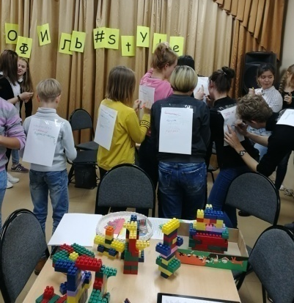
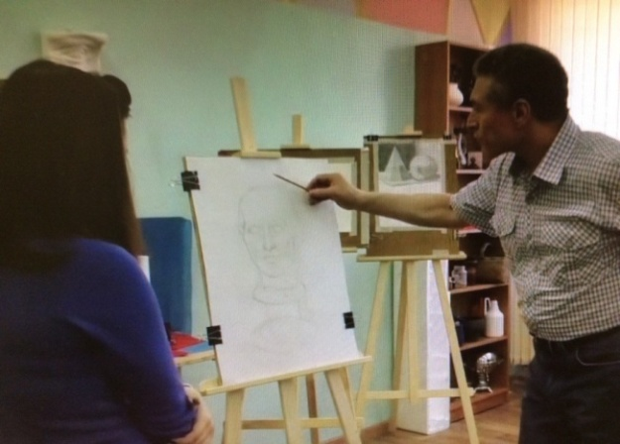
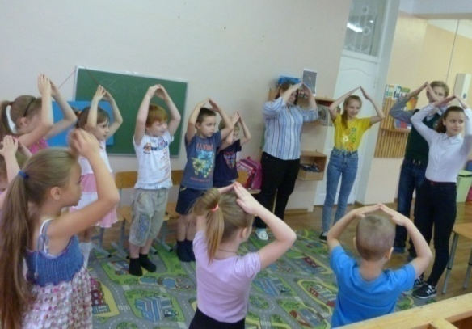
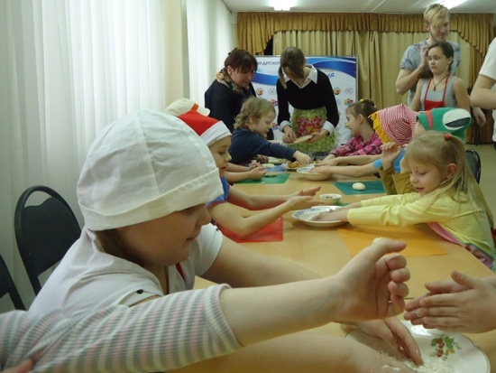
Практика «Организация работы
муниципальной сети профильных курсов»
Риски | Способы снижения рисков
Сложность составления сводного расписания работы Ресурсных центров | Согласование работы Ресурсных центров с муниципальным координатором, перенос части занятий на вторую половину дня
Сложность в организации доставки обучающихся сельских школ за занятия в Ресурсные центры | Организация дистанционного обучения в рамках сетевого взаимодействия
Возможный конфликт интересов Ресурсных центров и ОУ | Создание условий для взаимовыгодного сотрудничества
Тренинг
юных журналистов
Занятие
художественно-эстетического профиля
Педкласс на практике
Кулинарные мастер-классы
от объединения «Основы кулинарии»

Slide 8
Практика «Организация работы
муниципальной сети профильных курсов»
Показатели эффективности реализации проекта | Критерии
Востребованность проекта | Стабильная часть обучающихся в муниципальной сети профильных курсов (примерно 20% от общего числа старшеклассников)
Предоставление старшеклассникам равных возможностей для профильного образования | Любой старшеклассник, в том числе, из сельской школы, может получить бесплатное профильное образование в Ресурсном центре, оснащенном современным оборудованием , имеющим высококвалифицированные педагогические кадры
Расширение спектра образовательных услуг | Предоставление возможности выбора индивидуальной образовательной траектории
Экономический эффект | Сетевая форма реализации основных общеобразовательных программ Сетевая форма реализации дополнительных общеразвивающих программ Рациональное использование кадровых и материально-технических ресурсов образовательных учреждений
Повышение качества образования | Высокие результаты по итогам ЕГЭ выпускников профильных курсов по информатике, химии, биологии, праву, русскому языку, английскому языку, физике, математике Поступление в ВУЗы выпускников профильных курсов – от 70 до 87 %

Slide 9
Практика «Организация работы
муниципальной сети профильных курсов»
Внешняя оценка эффективности проекта
В 2012 – 2013 учебном году практика «Организация работы муниципальной сети профильного обучения» стала победителем на региональном Фестивале инновационных идей
В 2013 – 2014 учебном году практика вошла в финал конкурса проекта ГК «Росатом» «Школа Росатома» на лучшую организацию сетевого взаимодействия образовательных учреждений
Проект неоднократно был успешно представлен на региональных и межрегиональных совещаниях и семинарах коллегам из тверских и московских школ, департамента образования Москвы, Министерства образования Тверской области и Министерства образования Хабаровского края
Диплом лауреата на региональном фестивале инновационных идей
Диплом финалиста конкурса моделей сетевого взаимодействия образовательных организаций города в рамках проекта ГК «Росатом» «Школа Росатома»
2013-2014 учебный год
2012 – 2013 учебный год

Slide 10
Удомельский городской округ
Практика
«Организация работы муниципальной сети профильных курсов»
Номинация: развитие человеческого капитала
Корнилова Любовь Николаевна, заместитель Главы Администрации Удомельского городского округа | 848-255-5-42-04 ln.kornilova@gmail.com
Алексеева Светлана Викторовна, руководитель Управления образования Администрации Удомельского городского округа | 848-255-5-39-57 s1alekseeva@yandex.ru
Грехова Галина Павловна, заместитель руководителя Управления образования Администрации Удомельского городского округа | 848-255-5-38-71 g.p.grehova@gmail.cоm
Конкурс лучших муниципальных практик,
реализуемых на территориях присутствия Госкорпорации «Росатом»

